Slide 1


TẬP LÀM VĂN 5
Luyện tập thuyết trình, tranh luận
(trang 93, 94)

Slide 2
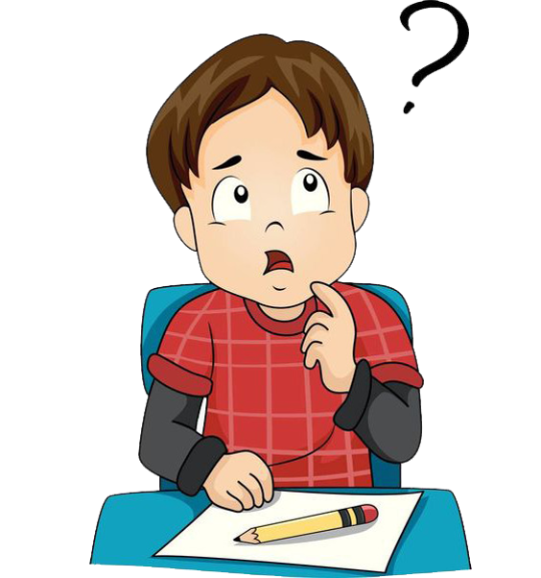
KHỞI ĐỘNG
Muốn thuyết trình tranh luận về một vấn đề, cần có những điều kiện gì?

Slide 3
KHÁM PHÁ

Slide 4
Em hãy đọc mẩu chuyện dưới đây
Đất, Nước, Không Khí và Ánh Sáng đều tự cho mình là người cần nhất đối với cây xanh.
Đất nói:
- Tôi có chất màu để nuôi cây lớn. Không có tôi, cây không thể sống được.
Nước kể công:
- Nếu chất màu không có nước vận chuyển thì cây có lớn lên được không?
Không Khí chẳng chịu thua:
- Cây xanh rất cần khí trời. Không có khí trời thì tất cả cây cối đều chết rũ.
Còn Ánh Sáng nhẹ nhàng nói:
- Cây cối dù có đủ Đất, Nước, Không Khí nhưng thiếu Ánh Sáng thì sẽ không thể có màu xanh. Không có màu xanh thì còn gọi là cây xanh sao được!

Slide 5
1. Em hãy nhập vai các nhân vật Đất, Nước, Không Khí, Ánh Sáng để nêu lên ý kiến, lí lẽ và dẫn chứng của từng nhân vật.
Đất, Nước, Không Khí và Ánh Sáng đều tự cho mình là người cần nhất đối với cây xanh.
Đất nói:
- Tôi có chất màu để nuôi cây lớn. Không có tôi, cây không thể sống được.
Nước kể công:
- Nếu chất màu không có nước vận chuyển thì cây có lớn lên được không?
Không Khí chẳng chịu thua:
- Cây xanh rất cần khí trời. Không có khí trời thì tất cả cây cối đều chết rũ.
Còn Ánh Sáng nhẹ nhàng nói:
- Cây cối dù có đủ Đất, Nước, Không Khí nhưng thiếu Ánh Sáng thì sẽ không thể có màu xanh. Không có màu xanh thì còn gọi là cây xanh sao được!

Slide 6
+ Các nhân vật trong truyện tranh luận về vấn đề gì?
Các nhân vật trong truyện tranh luận về vấn đề cái gì cần nhất với cây xanh.
+ Ý kiến của từng nhân vật như thế nào?
Ai cũng tự cho mình là người cần nhất với cây xanh.
Notes:
GỢI Ý TRƯỚC KHI NHẬP VAI TRANH LuẬN

Slide 7
Nhân vật | Ý kiến | Lý lẽ, dẫn chứng
Đất
Cây cần đất nhất.
Đất có chất màu nuôi cây.
Nước
Cây cần nước nhất.
Nước vận chuyển chất màu.
Cây cần không khí nhất.
Cây không thể sống thiếu không khí.
Không khí
Cây cần ánh sáng nhất.
Thiếu ánh sáng cây sẽ không còn màu xanh.
Ánh sáng

Slide 8
Kết luận
Mở rộng lí lẽ, dẫn chứng để thuyết trình tranh luận về sự cần thiết của Đất, Nước, Không khí, Ánh sáng đối với cây xanh.
Chúng ta phải tìm lí lẽ, dẫn chứng để mở rộng, phát triển để nói rõ ý kiến của mỗi nhân vật.

Slide 9
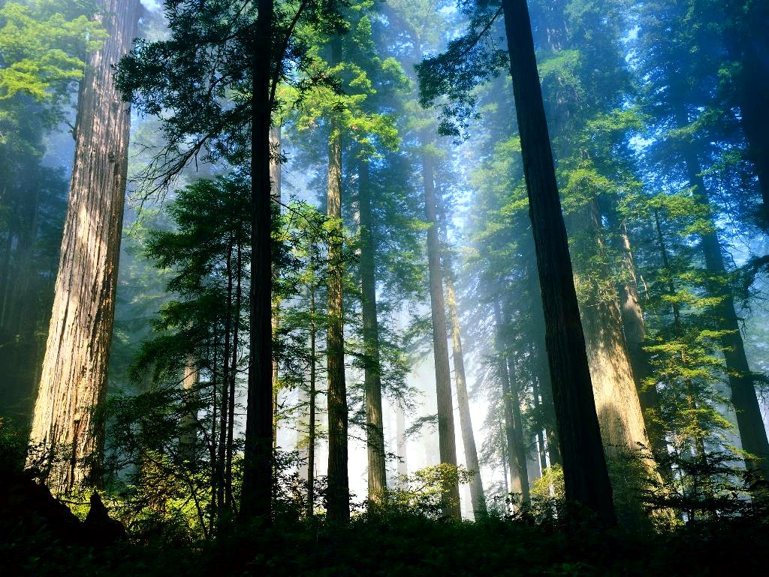
Cây xanh cần cả Đất – Nước – Không khí và Ánh sáng

Slide 10
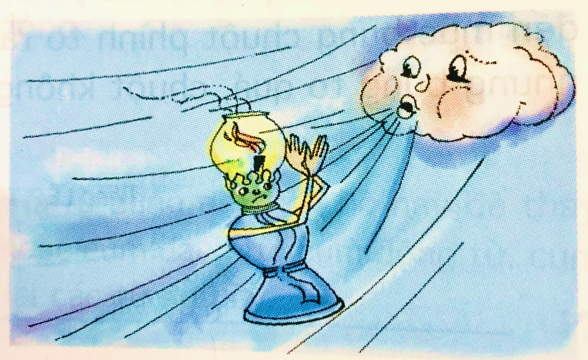
2. Hãy trình bày ý kiến của em nhằm thuyết phục mọi người thấy rõ sự cần thiết của cả trăng và đèn trong bài ca dao sau:
Đèn khoe đèn tỏ hơn trăng
Đèn ra trước gió còn chăng hỡi đèn?
Trăng khoe trăng tỏ hơn đèn
Cớ sao trăng phải chịu luồn đám mây?

Slide 11
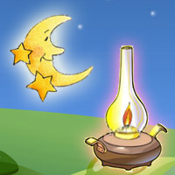
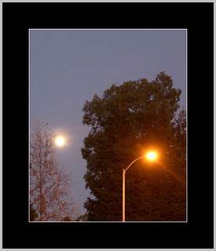
Trăng và đèn dầu
Trăng và đèn điện

Slide 12
+ Bài tập 2 yêu cầu thuyết trình hay tranh luận?
Bài tập 2 yêu cầu thuyết trình.
+ Bài tập yêu cầu thuyết trình về vấn đề gì?
Bài tập yêu cầu thuyết trình về sự cần thiết về cả trăng và đèn trong bài ca dao.
* Với yêu cầu này, các em không phải nhập vai trăng hay đèn mà các em tìm lí lẽ và dẫn chứng dựa vào hiểu biết của mình để thuyết trình cho mọi người thấy được sự cần thiết của cả trăng và đèn.

Slide 13
Gợi ý
- Trước khi thuyết trình các em cần tự trả lời các câu hỏi:
+ Nếu chỉ có trăng thì chuyện gì sẽ xảy ra?
+ Nếu chỉ có đèn thì chuyện gì sẽ xảy ra?
+ Vì sao nói cả trăng và đèn đều cần thiết cho cuộc sống?
+ Đèn đem lại lợi ích gì cho cuộc sống?
+ Trăng làm cho cuộc sống đẹp như thế nào?
+ Trăng và đèn đều có những ưu điểm và hạn chế nào?

Slide 14
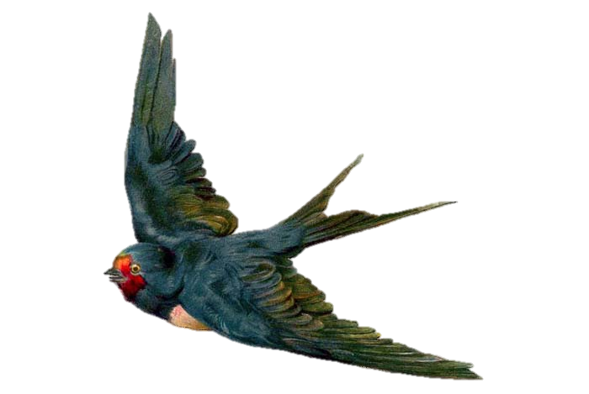
Cuộc thi: “Nói giỏi, nói hay”
Nội dung: Thuyết trình về sự cần thiết của cả trăng và đèn trong cuộc sống.

Slide 15
VẬN DỤNG

Slide 16
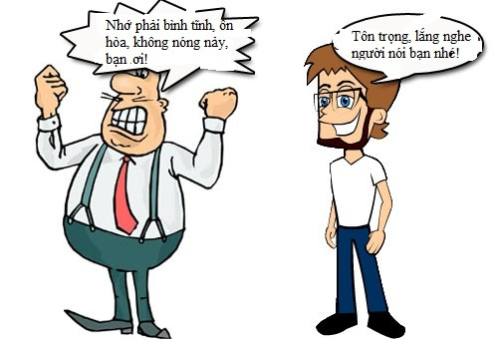
Khi thuyết trình, tranh luận, chúng ta cần có thái độ như thế nào với người đối diện mình?
BẠN ƠI HÃY NHỚ!

Slide 17

CHÚC CÁC EM HỌC SINH
HỌC TỐT, CHĂM NGOAN!

